Slide 1

Sistem software de management al serviciilor bancare
Proiect ASIPSI
Gheorgheasa Petru
AIA IV

Slide 2
Cuprins
Introducere
State-of-art în domeniu
Tehnologii folosite
Funcționalitățile proiectate
Arhitectura sistemului
Scenarii de utilizare
Implementarea proiectului prin metoda Agile
Concluzii și dezvoltări ulterioare

Slide 3
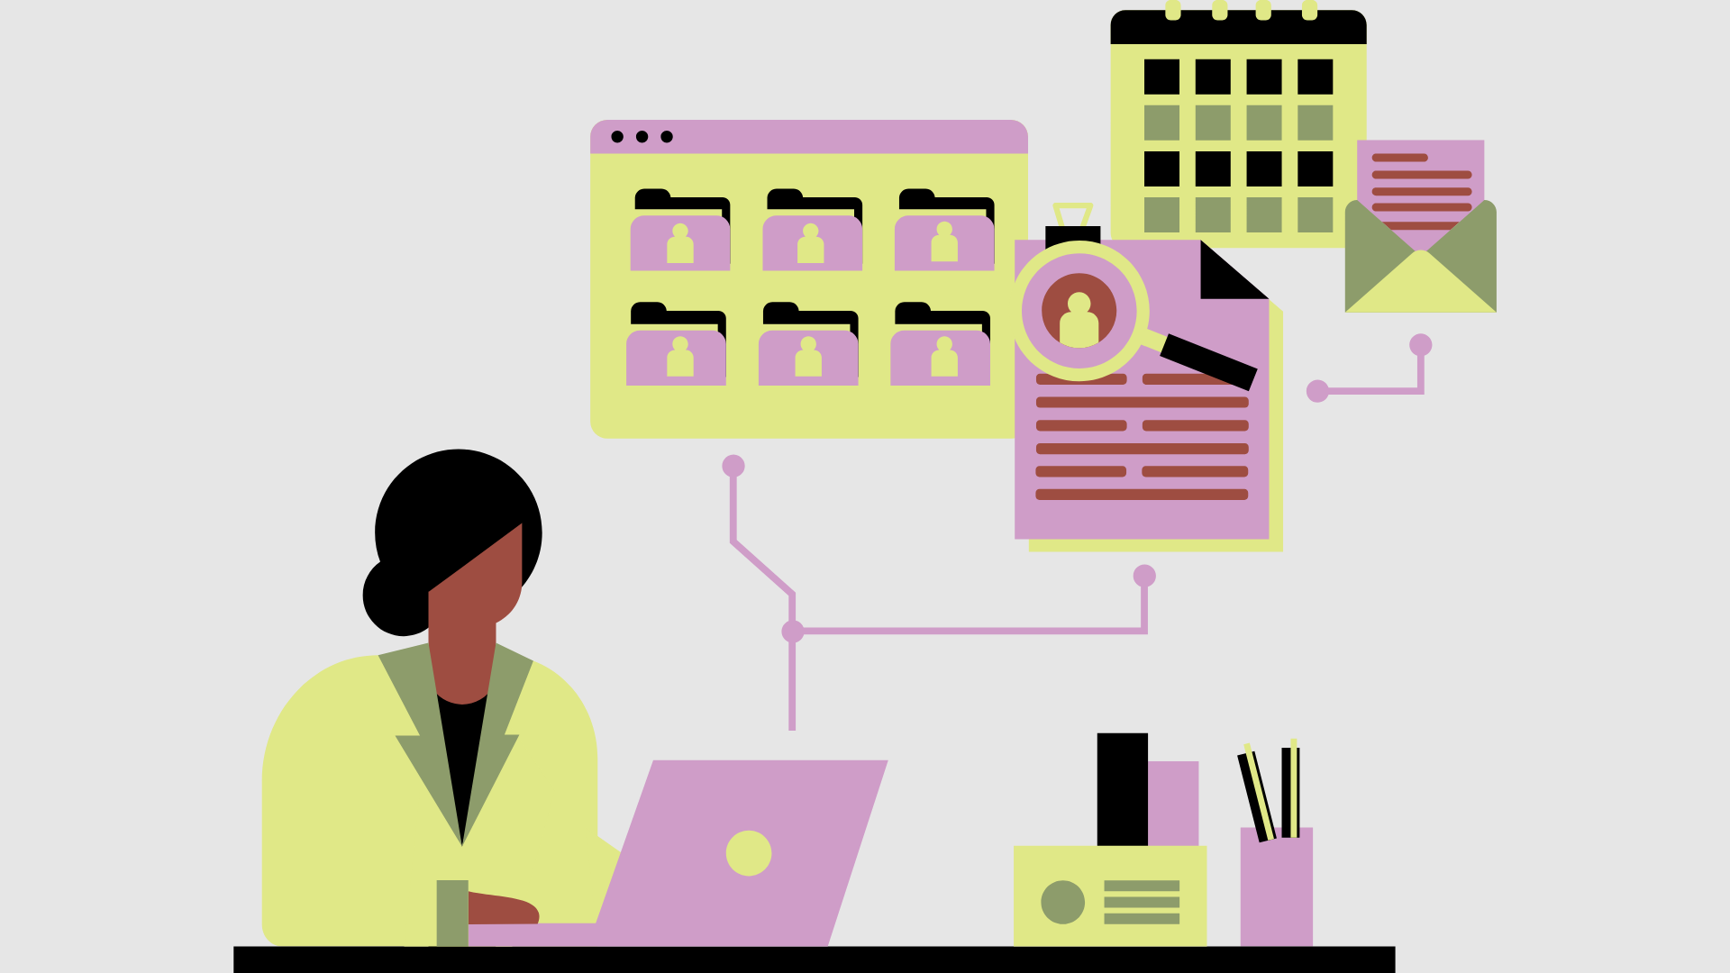
Introducere
Domeniul de activitate este Open Banking.
Obiectivele aplicatiei
Tipul de utilizatori avantajati
Impact in business

Slide 4
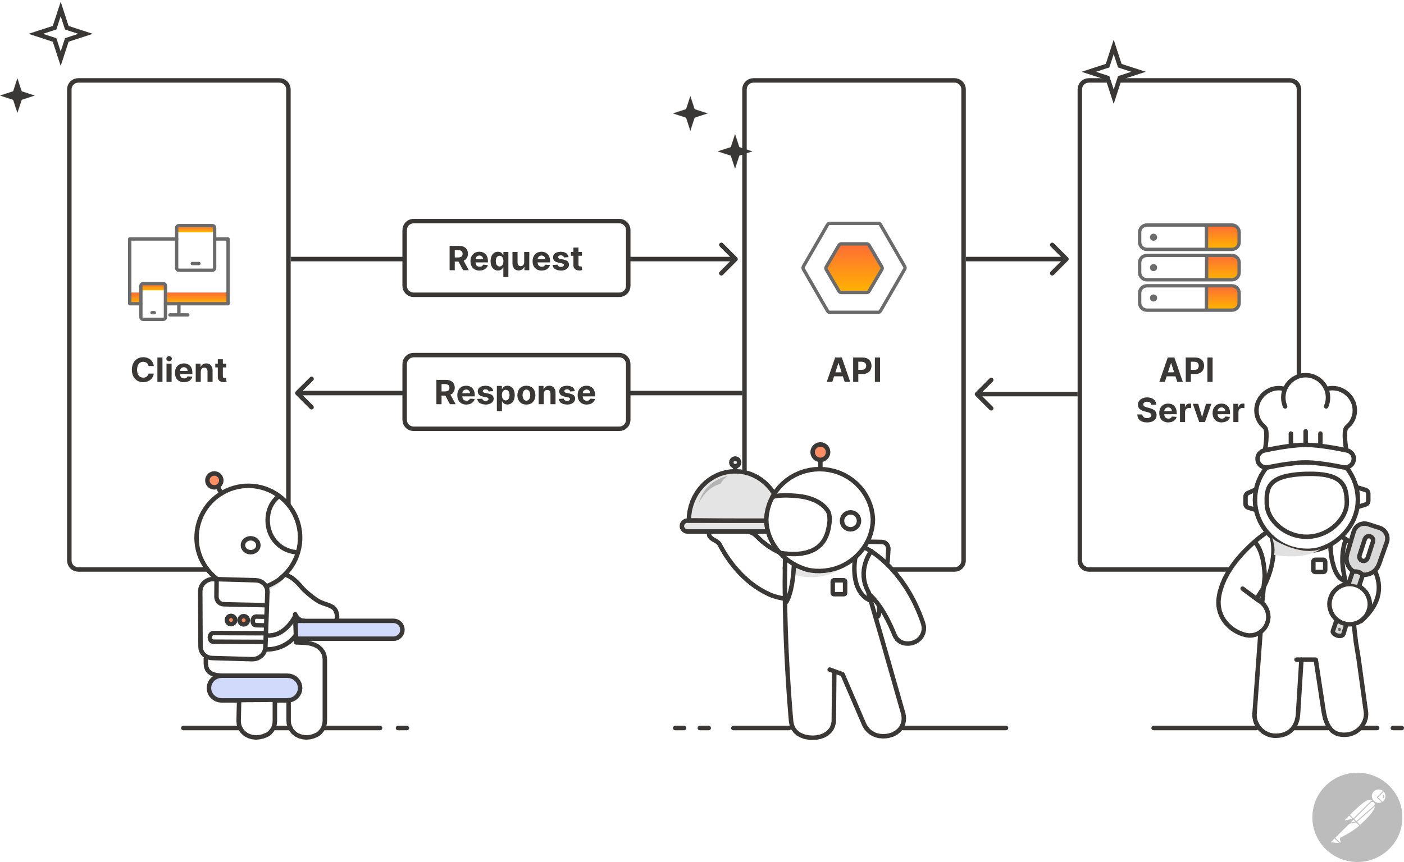
State of the art
ERPs VS Open Banking
Reimprospatarea fluxului de date
Autentificare traditionala VS SCA
Screen scraping VS APIs
Controlul platilor
Reconciliere instant
Sabloane predefinite pentru plati - linkuri
Imbogatirea datelor

Slide 5

Tehnlogii folosite
Frontend
HTML
CSS
Phoenix Framework – Elixir
Backend
Erlang Elixir
Este un limbaj de programare de nivel înalt, concurent, funcțional si imuabil (inflexibil). Termenul Erlang este folosit interschimbabil cu OTP (Open Telecom Platform) si consta intr-un subsistem ce compileaza codul in bytecode, ca apoi sa il ruleze in BEAM Virtual Machine.

Slide 6
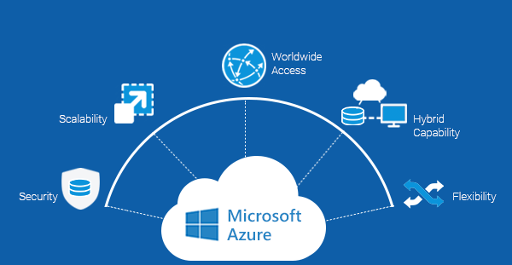
Tehnologii folosite
Microsoft Azure, va fi folosit pentru 2 scopuri:
Stocarea in baze de date disparate a datelor bancare ale utilizatorilor.
Containerele ce ofera putere de calcul sistemului. Practic ele vor gazdui middleware-ul

Slide 7
Functionalitati
Login/ Register
Agregare si interogare solduri
Agregare, ordonare si interogare tranzactii
Categorisirea tranzactiilor pentru imbogatirea datelor
Creare si initializare ordine de plata

Slide 8
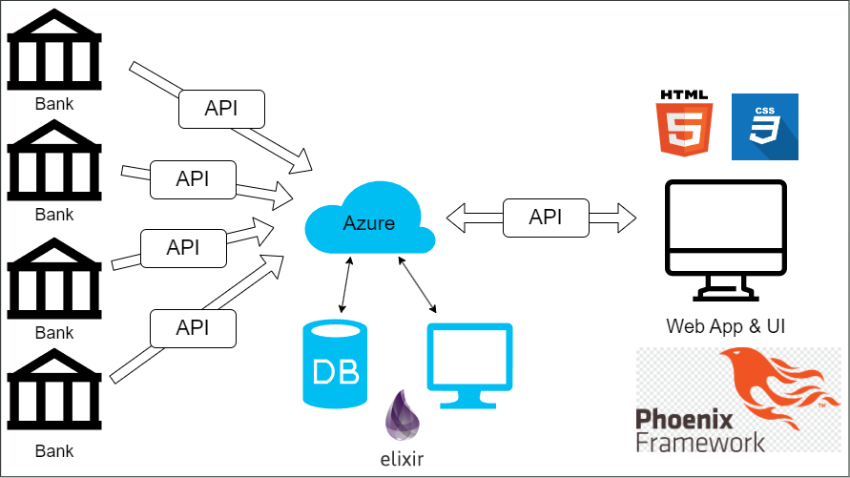
Arhitectura sistemului software

Slide 9
Scenarii de utilizare
Utilizatorul isi creaza cont si se logheaza
Isi conecteaza conturile bancare pe care doreste sa le interogheze
Creaza si salveaza ordine de plata ce raman in asteptare
Selecteaza optiunile dorite pentru vizualizarea datelor de pe orice pagina:
Solduri
Tranzactii
Plati

Slide 10
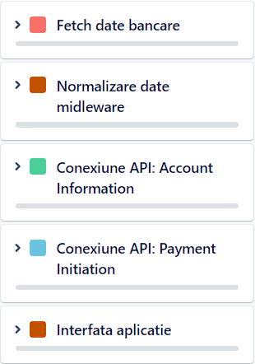
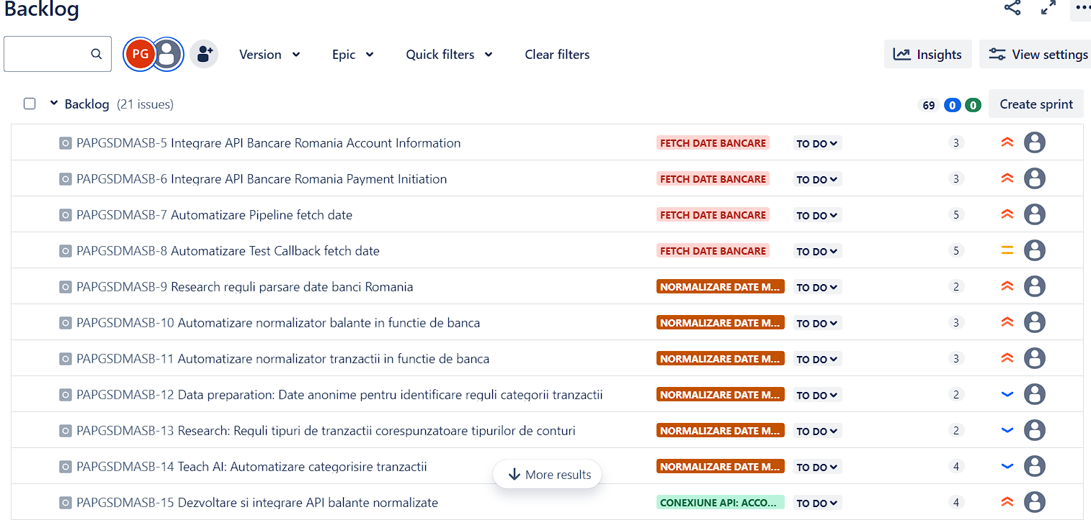
Implementarea proiectului prin metoda Agile

Slide 11
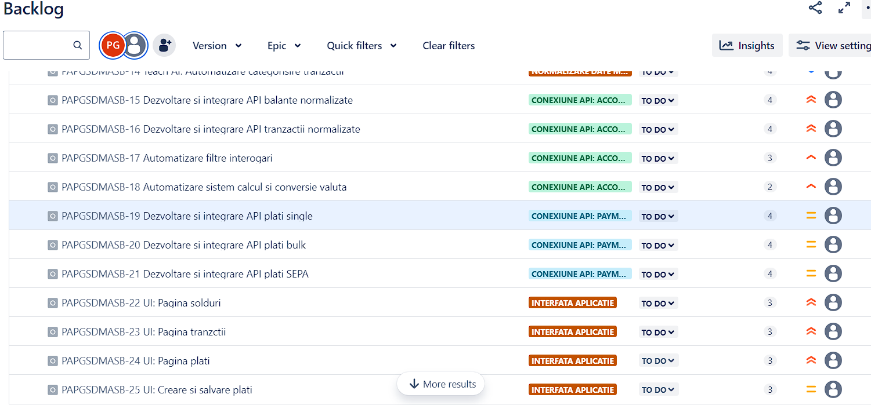
Implementarea proiectului prin metoda Agile

Slide 12
Concluzii si perspective de viitor
In concluzie, aplicatia reprezinta o modalitate prin care eficientizam procesul de interogare al situatiilor bancare.
Fie pentru un angajat la o corporatie, fie pentru o persoana fizica, acest system este intuitive si foarte folositor.
Pentru viitor speram sa dezvoltam si metode de:
Facturare automata
Impartirea platilor intre mai multe conturi bancare platitoare
Retragerea de numerar din mai multe conturi bancare simultan

Slide 13
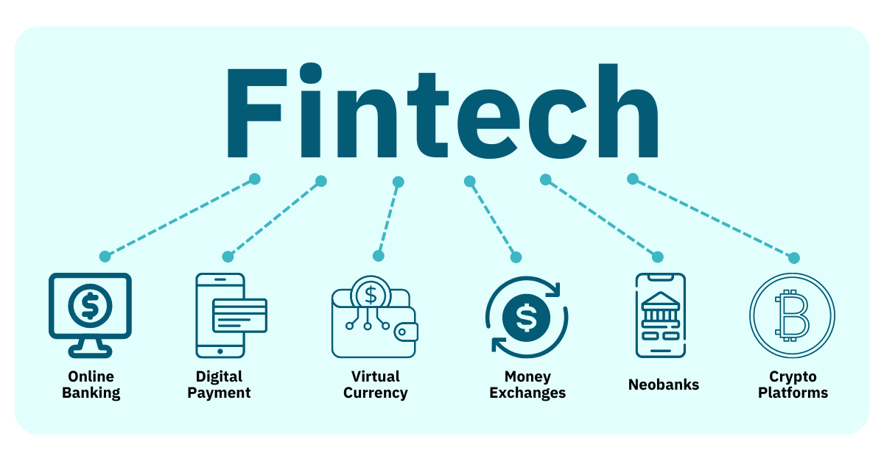
Multumesc pentru atentie

